Slide 1


Presentación Final
Extracción de Información
http://www.deis.cl/estadisticas-laborales/
MINSAL
DEIS
Accidentes laborales Fatales
Grace Arce López
BIG DATA

Slide 2
Objetivos
Objetivo Principal
Extraer datos de accidentes laborales de la pagina web Deis.cl
Objetivo Especifico
Poder generar con la información extraida modelos de regresión, que permitan identificar las principales causas de los accidentes laborales, que termina con muerte en un trabajador, lo que ayudaria principalmente a las mutuales de segurudad y a las empresas.

Slide 3
Extracción de Información Accidentes Laborales Fatales
1° Paso:
Cómo descargar y leer un archivo Excel con R?
# Librería para descargar la información
install.packages("RCurl")
# Librería para leer excel
install.packages("readxl")
# Usando las Librerías
library(RCurl)
library(readxl)
# Descargando el archivo Excel
download.file("http://www.deis.cl/wp-content/uploads/2018/10/Accidentes-laborales-fatales-2007-2016.xlsx",destfile="Accidentes-laborales-fatales-2007-2016.xlsx",mode="wb")

Slide 4
Extracción de Información Accidentes Laborales Fatales
2° Paso:
# Leyendo el Excel
excelALF2007a2016 <- read_excel("Accidentes-laborales-fatales-2007-2016.xlsx")
3° Paso:
# Leyendo el Excel con rangos definidos
excelALF2007a2016DefYMor1 <- read_excel("Accidentes-laborales-fatales-2007-2016.xlsx",range = "B8:H18")
excelALF2007a2016DefYMor2 <- read_excel("Accidentes-laborales-fatales-2007-2016.xlsx",range = "J7:P18")
4° Paso:
# Viendo el contenido de la variable excelALF2007a2016DefYMor 1 y 2
print(excelALF2007a2016DefYMor1)
print(excelALF2007a2016DefYMor2)

Slide 5
Extracción de Información Accidentes Laborales Fatales
5° Paso:
# Convirtiendo a data frame
dfALF2007a2016DefYMor1 <- as.data.frame(excelALF2007a2016DefYMor1)
dfALF2007a2016DefYMor2 <- as.data.frame(excelALF2007a2016DefYMor2)
#Gráficando tablas
dfALF2007a2016DefYMor1 %>%
ggplot() +
aes(x = X__1, y = 'Nº Def') +
geom_bar(stat="identity")
dfALF2007a2016DefYMor1 %>%
ggplot() +
aes(x = X__1, y = 'Nº Def__1') +
geom_bar(stat="identity")

Slide 6
Extracción de Información Accidentes Laborales Fatales
dfALF2007a2016DefYMor1 %>%
ggplot() +
aes(x = X__1, y = 'Nº Def__2') +
geom_bar(stat="identity")
6° Paso:
# Leyendo el excel con rangos definidos y otro sheet o hoja
excelALF2007a2016Tabla1 <- read_excel("Accidentes-laborales-fatales-2007-2016.xlsx", range = "Tabla 1!A7:BJ25")
excelALF2007a2016Tabla6 <- read_excel("Accidentes-laborales-fatales-2007-2016.xlsx", range = "Tabla6!A7:BJ28")
7° Paso:
# Convirtiendo a data frame
dfALF2007a2016Tabla1 <- as.data.frame(excelALF2007a2016Tabla1)
dfALF2007a2016Tabla6 <- as.data.frame(excelALF2007a2016Tabla6)

Slide 7
Extracción de Información Accidentes Laborales Fatales
#Grafico tabla6
dfALF2007a2016Tabla6 %>%
ggplot() +
aes(x = X__1, y = 'X__2') +
geom_bar(stat="identity")

Slide 8
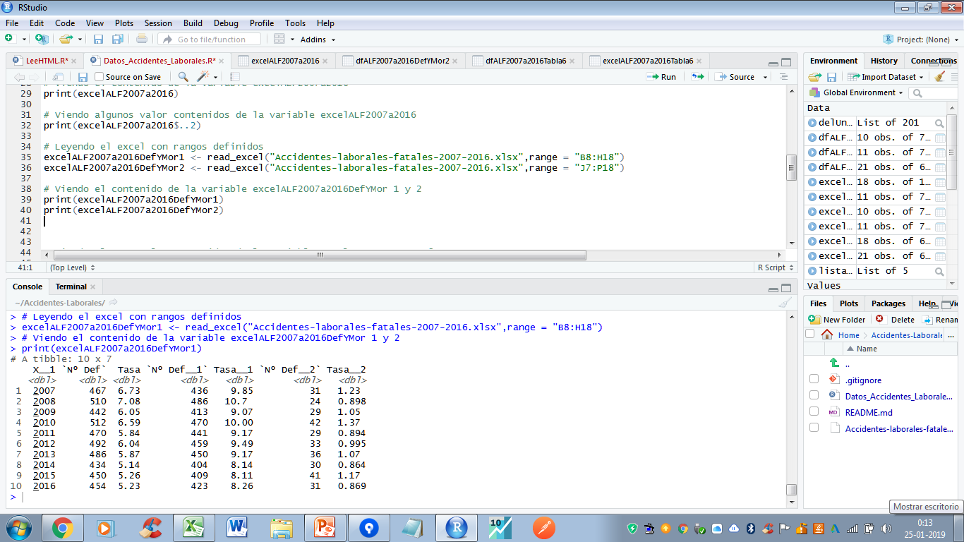

Slide 9
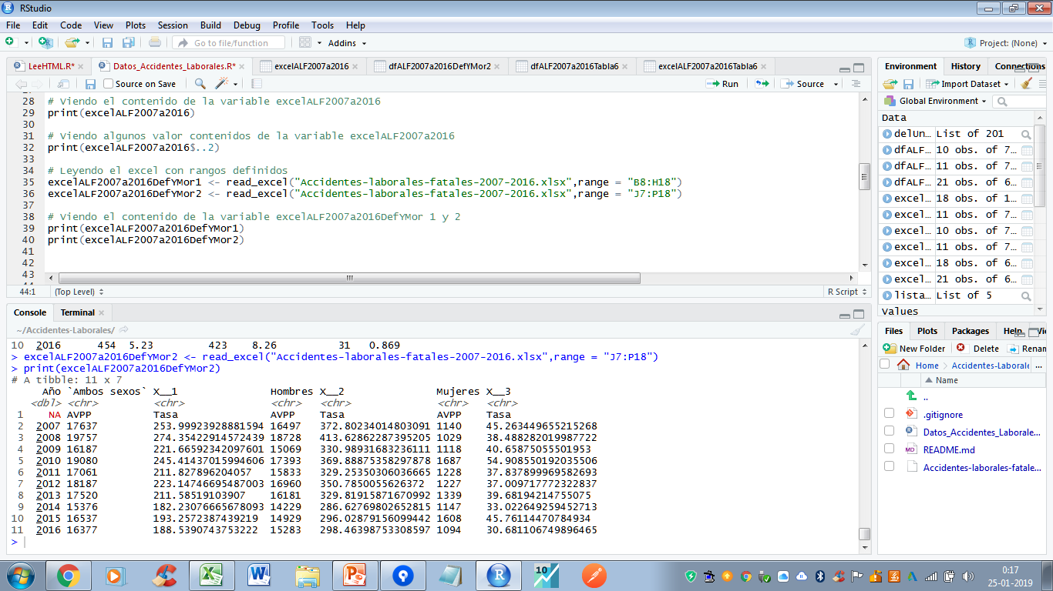

Slide 10
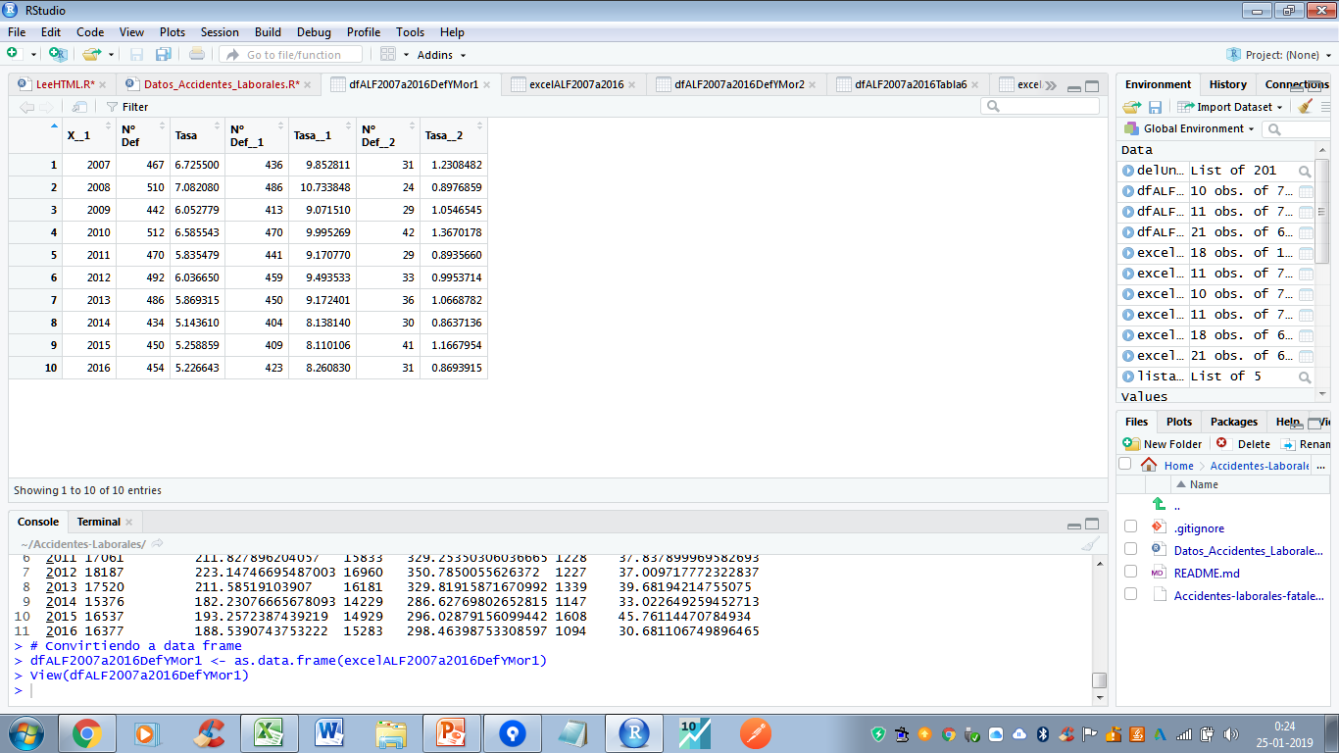

Slide 11
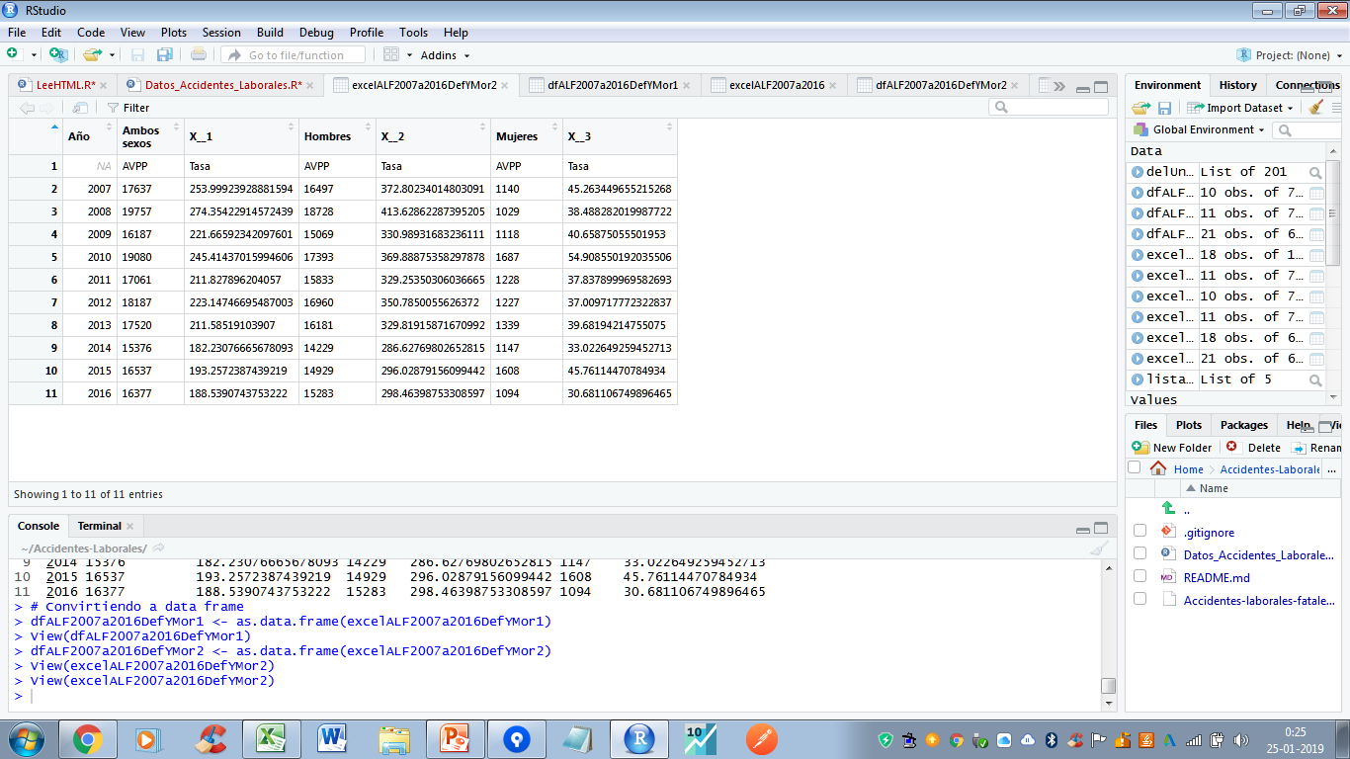

Slide 12
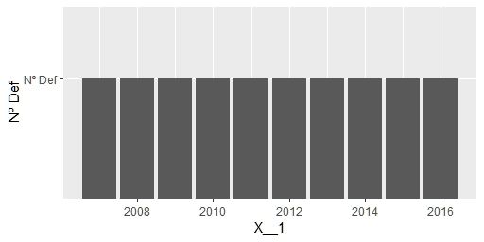
Ambos Sexos

Slide 13
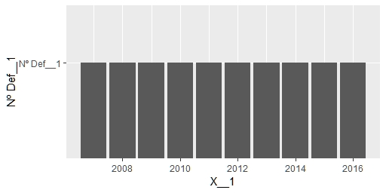
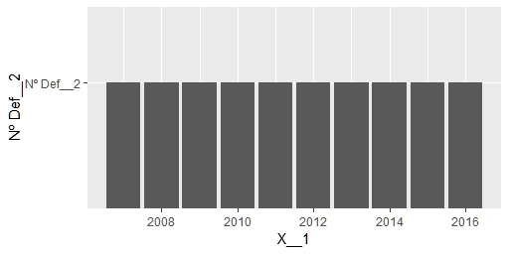
Hombres
Mujeres

Slide 14
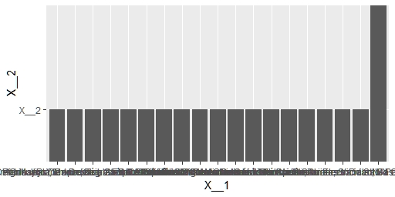
Causas de muerte vs N° de muertes totales 2007

Slide 15


¡Muchas Gracias!

